Slide 1
多 媒 体 组 会
日 期：2017年1月
汇报人：徐亮
2024 年 6 月 14 日
Notes:
尊敬的各位老师：上午好！

Slide 2
1
AI网关调度

Slide 3
AI网关调度
项目研究目标
基于AI的流量调度策略：
基于机器学习或神经网络模型对历史及当前的流量数据进行深入分析，综合、准确的评估当前网络环境下，设备的综合负载以及可能的流量突发状况；
根据分析结果，能够设计一种新的有效的流量调度策略，以通过调度设备间流量的方式，来达到将众多网络设备的负载被尽可能的打散至均衡。
智能感知与处理突发流量：
调研当前已有实现，基于AI方法建立一种能够实时感知突发流量的网络监控机制，通过历史及当前的流量数据，对于即将到来的流量突发，能够快速、准确的预测，对于已经突发的流量，能够迅速的感知，再使用合适的流量调度策略选择合适的目标集群将突发流量进行迁移；

Slide 4
AI网关调度
方向一：基于AI的流量调度策略，实现负载均衡；
方向二：集群流量的预测，实现突发流量的提前感知。
研究方向拆分
方向一，集群的负载分配问题， 当前研究较多的是虚拟机资源的分配，针对网关资源分配、流量调度的研究较少。
可以从这个综述文章开始迭代展开：
Machine learning (ML)-centric resource management in cloud computing: A review and future directions
方向二，IP流量预测、集群流量预测， 是比较成熟的研究领域，从时序序列预测（Time Series Forecasting）、到网络流量矩阵预测（Traffic Matrix Estimation），有较多论文可参考。可以参考：
Bayesian Tensor Completion for Network Traffic Data Prediction
Traffic Matrix Estimation Techniques- A Survey on Current Practices

Slide 5
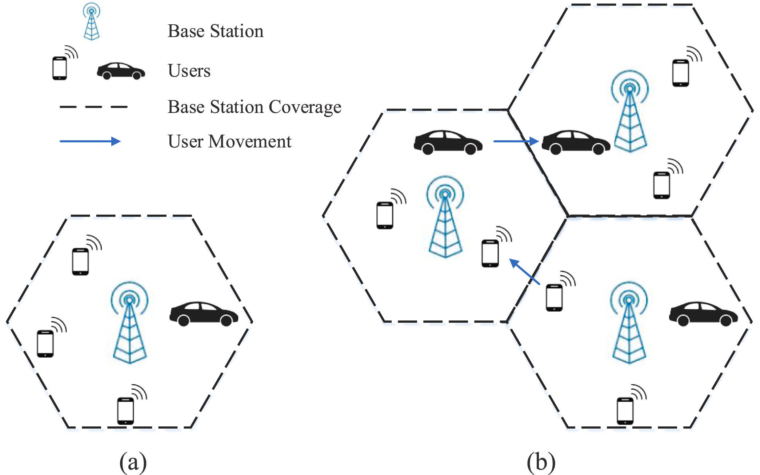
AI网关调度
流量预测问题解析
流量预测问题主要分为两种主要类型，代表两种不同的场景。
时间预测问题：只考虑各设备使用历史流量数据中的时间相关性；
时空预测问题：除了时间相关性之外，还考虑了多个区域内的流量以及它们的空间相关性。
Notes:
首先将流量预测问题分为两种主要类型——时间预测问题和时空预测问题，如图所示。图(a)描述了时间预测问题的形式，其中只有一个基站，并且只考虑连接到该基站的用户或设备的流量。在这种最简单的类型中，仅使用历史流量数据中的时间相关性。图(b)描述了时空预测问题的形式，其中用户已经从一个基站移动并连接到另一个基站，并伴随着切换过程。在这个更复杂的问题中，除了时间相关性之外，还考虑了多个基站或多个区域内的流量以及它们的空间相关性。

Slide 6
AI网关调度
流量预测数据集
数据集 | 类型 | 简介
Telecom Italia | 时空 | 该数据集于2013年11月1日在意大利米兰市收集到2014年1月1日，整个空间区域被划分为100×100个网格，每个网格的大小约为235×235平方米。流量数据统计以区域为单位，每隔10 分钟统计各区域内用户收发的短信服务（SMS）、呼叫服务（Call）和移动用户上网服务（Internet）等流量总量。
GEANT | 时间 | 该数据集是由萨里大学研究团队收集并整理的来自GEANT网络的流量信息。该流量信息由内部网关协议和边界网关协议路由信息组成，每隔15 min记录一次，以15×15的矩阵形式呈现。时间跨度为5个多月共167天。
City Cellular Traffic Map (C2TM) | 时空 | C2TM中的数据是从2012年8月19日至2012年8月26日期间从中国一个中等城市的13,269个基站收集的。每个数据记录都包含基站号、时间戳、移动用户数、传输的数据包数和每小时传输的字节数。
LTE Network Traffic Data | 时间 | 该数据集在Kaggle网站上公开。该数据集包含2017年10月23日至2018年10月22日一年内57个小区内24小时内的4G数据使用情况。由于没有这57个小区的位置，因此基于该数据集的蜂窝流量预测问题可以仅归类为时间类型。
Notes:
用于网络流量预测的现实数据集主要有表中几个，他们都可以用于学术目的，并且没有任何限制。其中使用最广泛的是意大利的telecom 米兰数据集。这些数据集大部分都是面向蜂窝网络预测的，面向集群流量的较少。

Slide 7
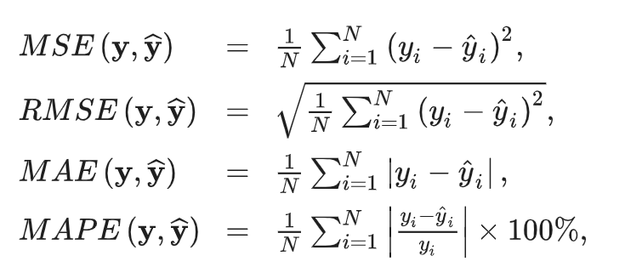
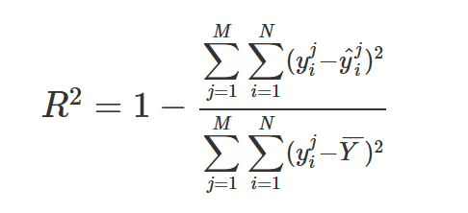
AI网关调度
流量预测评估指标
预测性能主要关注的是真实观测值与预测值之间的误差，可以通过一系列回归评估指标来衡量，比如MSE、RMSE、MAE、MAPE、R²等。
另一方面是预测模型的运行时间消耗，其中包括大多数机器学习和深度学习模型的训练时间和预测时间。还有个别评价指标是结合网络流量预测的领域知识设计的，但还没有被广泛使用。
Notes:
预测性能可以通过一系列回归评估指标来衡量，例如均方误差（MSE）、均方根误差（RMSE）、平均绝对误差(MAE)、平均绝对值百分比误差(MAPE)。另一个经常使用的度量是决定系数（即R2），它是相关系数的平方。决定系数R2的取值范围是[0,1]，衡量了模型对因变量变化的解释程度，即模型能够解释因变量的变异性，其值越大说明模型性能越好。

Slide 8
AI网关调度
流量预测Pipeline分类
流量预测需要预处理，不同的预测流程对应着不同的预处理方法。
直接预测：使用通用的数据预处理技术，例如通过数据标准化或最小-最大归一化进行数据缩放，以及数据插补法进行缺失数据填充等；
分类后预测：将数据包分类为特定的应用程序或服务，然后分别分析，并进一步构建多个预测模型来预测各个应用程序的未来流量；
分解后预测：使用离散小波变换和傅里叶分析等分解技术将流量拆解为多个分量，然后使用单独的模型来预测每个分量；
聚类后预测：根据不同系列的隐式相似性对流量进行分组，以便可以构建少量的预测模型，减少训练和推理负担。
Notes:
调研发现流量预测流程分为四类，直接预测、分类后预测、分解后预测和聚类后预测，这需要使用不同的数据预处理技术。

Slide 9
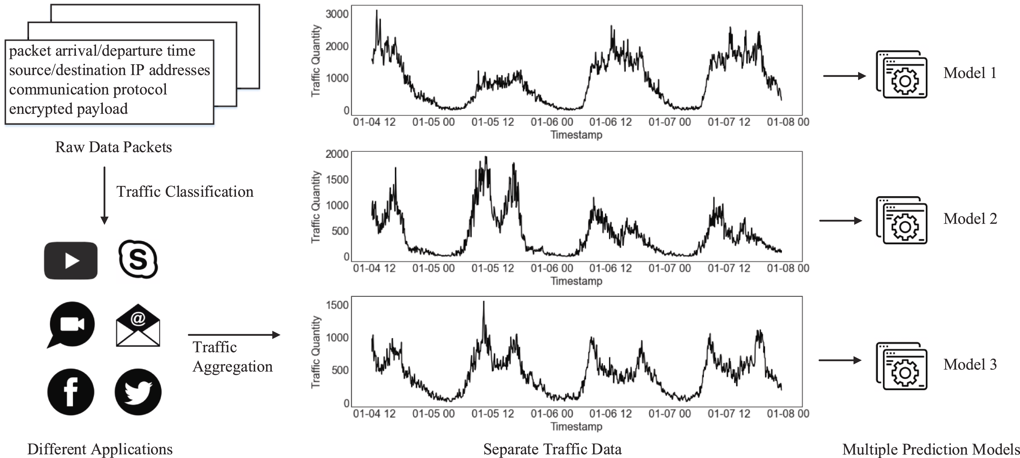
AI网关调度
分类后预测
Notes:
分类后预测的一般流程如图所示，其中不同应用程序或服务的单独流量数据是从同一数据源收集的，例如，从同一基站或用户设备收集的原始数据包。深度包检测技术常用于提取传输数据的细节，成为流量分类的基础。模型用于将数据包分类为特定的应用程序或相应的服务，例如电子邮件、短信、视频流、音频聊天或视频通话。然后，分别聚合流量，并进一步构建多个预测模型来预测各个应用程序的未来流量。

Slide 10
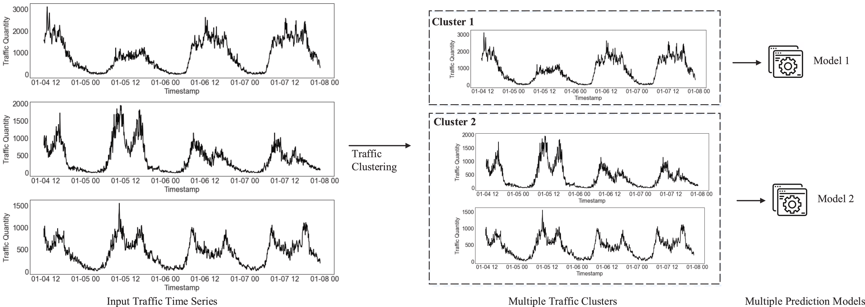
AI网关调度
聚类后预测
Notes:
聚类后预测的一般过程如图所示。聚类的目的是根据它们隐含的相似性对不同的序列进行分组，以便可以构建少量的预测模型，而无需为每个基站构建单个模型的计算负担，不然这可能规模巨大，具体取决于空间区域的大小。相比之下，同一簇中相似时间序列的数量越多，对应的预测模型就会有更多的数据作为输入，这有利于提高预测性能，防止过拟合问题。现有研究已经表明，聚类可以显着提高预测性能，因为它增加了同一聚类中训练数据的一致性。

Slide 11
AI网关调度
流量预测模型分类：（1）统计模型
在流量预测中使用的统计模型主要包括时间序列模型、概率估计模型和粒子滤波模型。
研究 | 模型类型 | Baseline | 评价指标
Huang and Xiao (2020) | Conditional Probability Estimation | Additive HW, Multiplicative HW, XGBoost, RNN | MAPE
Tran et al. (2020) | Exponential Smoothing | SARIMA | RMSE
Wang, Zang et al. (2020) | ARIMA | N/A | MSE, MAE
Zhou et al. (2021) | Improved HW | OGD, LSTM, HW | R²
Notes:
ARIMA 模型中的预测基于三类分量的加权线性组合，即自回归分量、差分分量和移动平均分量。可以使用贝叶斯信息准则来选择这些分量的顺序。HW 模型也是一种广泛使用的单变量时间序列预测模型，它是以下三个组件的组合：简单指数平滑 (ES)、Holt’s ES 和 Winter’s ES。其他统计模型：条件概率估计、ES指数平滑方法、基于顺序蒙特卡洛（SMC）的粒子滤波方法。

Slide 12
AI网关调度
流量预测模型分类：（1）统计模型
在流量预测中使用的统计模型主要包括时间序列模型、概率估计模型和粒子滤波模型。其中一些代表性的模型包括ARIMA模型和Holt-Winters（HW）模型。
ARIMA（Autoregressive Integrated Moving Average）是一种单变量时间序列模型，其预测是基于三种组成部分的加权线性组合，即自回归、差分和移动平均部分。ARIMA(p, d, q) 中，p是自回归项的阶数，d是使序列平稳的最小差分阶数，q是滑动平均项的阶数。
HW模型也是一种单变量时间序列预测模型，适用于具有趋势和季节性的数据。它由以下三个部分组成：简单指数平滑（ES）、Holt指数平滑和Winter指数平滑。
Notes:
ARIMA是差分整合自回归移动平均模型。p是AR(自回归)项的阶数，表示y的当前值和前p个历史值有关。d是使序列平稳的最小差分阶数，一般是1阶。非平稳序列可以通过差分来得到平稳序列。q是MA(滑动平均)项的阶数。需要事先设定好，表示y的当前值和前q个历史值AR预测误差有关。
HW模型的一般表示为HW(p, q, s)，其中p表示趋势项的平滑系数，q表示趋势项的趋势系数，s表示季节性项的季节性周期。通过选择合适的参数值，可以对时间序列进行建模和预测。

Slide 13
AI网关调度
流量预测模型分类：（2）机器学习模型
使用的机器学习模型主要包括 random forest (RF), LightGBM, Gaussian progress regression (GPR), multiple linear regression (MLR)等。
研究 | 模型类型 | Baseline | 评价指标
Weerasinghe et al. (2019) | Tree-based ML model | N/A | RMSE
Okic and Redondi (2019) | MLR | N/A | RMSE
Sun and Guo (2021) | GPR | GPR, ARIMA | ACC
Xia et al. (2020) | RF+LightGBM | ARIMA, MLP, LR | MAPE, R²
Okic and Redondi (2020) | MLR+NN+ARIMA | Last Observation, MLR, NN, ARIMA | NRMSE, RMSE
Notes:
使用的机器学习模型包括随机森林 (RF)、LightGBM（基于决策树算法的分布式梯度提升框架）、高斯渐进回归 (GPR)、多元线性回归 (MLR) 等。

Slide 14
AI网关调度
流量预测模型分类：（3）深度学习模型
与机器学习和深度学习模型相比，统计模型对训练数据和计算资源的要求低。统计模型还具有选择合适模型参数的理论优势，而不是机器学习模型中常见的试错过程，例如用于超参数调整的网格搜索过程。然而，大多数统计模型都是基于输入和输出值之间的线性关系，总体性能偏低，遇到突发性流量表现差。
而传统的机器学习算法进行预测需要凭借经验，可扩展性较差，实际应用的局限性大。
Notes:
当深度学习模型可以通过分布式和可扩展的方法（例如通过云计算）进行训练时，深度学习模型的主要优点包括高精度的预测性能和高可扩展性。主要缺点包括对数据和计算资源的高要求以及理论可解释性低，深度学习模型经常被批评为黑匣子。

Slide 15
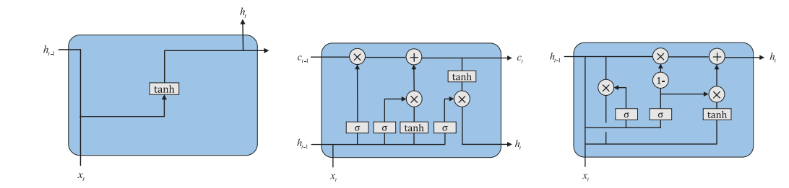
AI网关调度
流量预测模型分类：（3）深度学习模型
考虑基于神经网络的深度学习模型，能够学习非常复杂的特征和模式，预测性能通常比传统机器学习模型更好，同时对于大规模和高维度的数据具有较强的表达能力。我们可以考虑结合RNN、LSTM、GRU、CNN、GNN等算法进行预测。另外与单一结构的神经网络相比，不同类型神经网络的组合可能会更有前景，取得更好的性能。

Slide 16
AI网关调度
流量预测模型分类：（3）深度学习模型
方法 | 优点 | 缺点
RNN | 可灵活捕获网络流量的时间相关性 | 容易出现梯度消失或者梯度爆炸的问题
LSTM、GRU | 能够较好处理大时间尺度数据的影响 | 训练耗时，收敛速度慢
CNN | 可以提取数据的局部特征 | 计算复杂度高，无记忆特性
GNN | 获取网络流量的空间相关性，适合时空预测 | 拓扑建立复杂，异构图处理困难
Notes:
考虑基于神经网络的深度学习模型，能够学习非常复杂的特征和模式，预测性能通常比传统机器学习模型更好，同时对于大规模和高维度的数据具有较强的表达能力。我们可以考虑结合RNN、LSTM、GRU、CNN、GNN等算法进行预测。

Slide 17
AI网关调度
流量预测模型分类：（3）深度学习模型
GCN+GRU
可以实现对弹性网络的实时自适应调整，响应速度快
GRU+RNN
预测流程简单，对大规模的突发流量表现较好
LA-ResNet
可以对无线网络流量数据的时空特征进行建模
GA+LSTM
用遗传算法为LSTM网络自动寻找最合适的超参数
TS-GAN
联合利用时序流量和网络空间域中的逻辑拓扑做出预测
不同类型神经网络的组合
Notes:
另外与单一结构的神经网络相比，不同类型神经网络的组合可能会更有前景，取得更好的性能。现有的一些比较好的流量预测算法也都是这种思路。

Slide 18
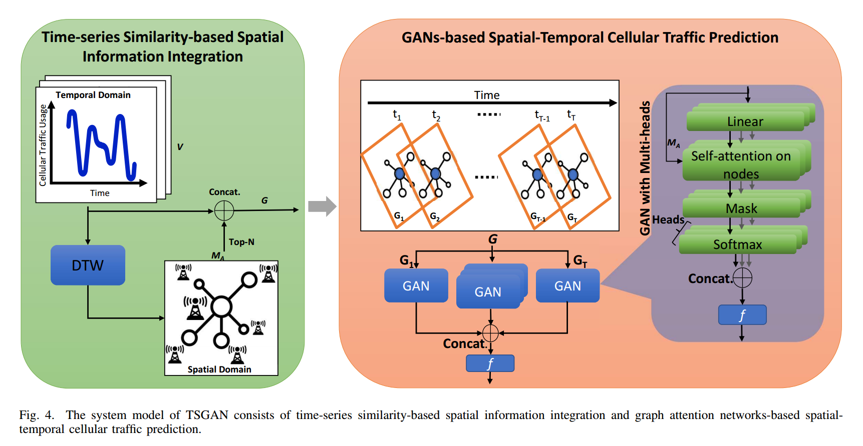
AI网关调度
流量预测模型分类：（3）深度学习模型
组合方法
TSGAN：
Time-series Similarity+
GNN+
Attention
Notes:
图神经网络（GNN）可以联合利用时域中的蜂窝流量和空间域中蜂窝网络的物理或逻辑拓扑来做出准确的预测。在本文中，作者提出了一种基于时间序列相似性的图注意网络 TSGAN，用于时空蜂窝流量预测。仿真结果表明，TSGAN 在短期、中期和长期预测场景中优于现实世界蜂窝网络数据集上基于 GNN 或 GRU 的三种经典预测模型。

Slide 19
AI网关调度
流量预测项目重点方向
我们的项目除了需要达到基础的流量预测目标外，还需要关注实时性、突发性、时空性的一些要求。
实时性：对网络流量进行实时检测，及时获取流量变化趋势，分析各类网络资源的请求。由于网络流量呈现出非结构性和非线性化，且大规模的网络流量数据量较大，很难实现实时预测。
突发性：由于网络流量具有突发性的明显特征，其时间序列呈现非线性，传统的线性方法很难准确地进行预测，因此需要提高网关的抗突发能力。
时空性：现有的大多数预测方法仅考虑了流量数据的时间相关性，而网络流量不同于普通的时间序列数据，其还受网络拓扑的约束，具有空间相关性。

Slide 20
2
API网关实践

Slide 21
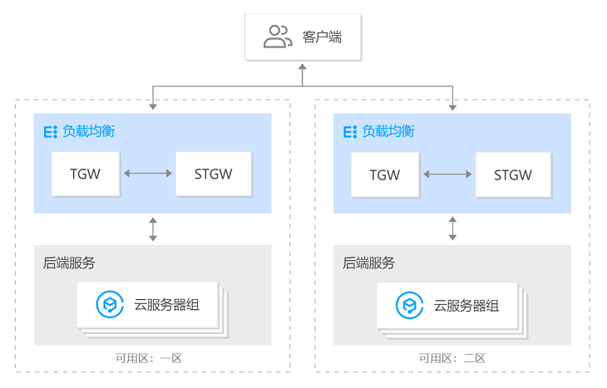
API网关实践
TGW介绍
TGW，全称 Tencent Gateway，是一套实现多网统一接入，支持自动负载均衡的网关系统。TGW 具有可靠性高，扩展性强，抗流量攻击能力强等特点，其主要提供 IP 收敛、多线接入和负载均衡的功能。
Notes:
TGW，全称 Tencent Gateway，是一套实现多网统一接入，支持自动负载均衡的系统。TGW 具有可靠性高，扩展性强，性能高，抗流量攻击能力强等特点，其主要提供 IP 收敛、多线接入和负载均衡的功能。
最常用的 Web 服务器 Nginx，我们经常拿它作为 web 服务器的负载均衡器使用，也可以在网关中使用。

Slide 22
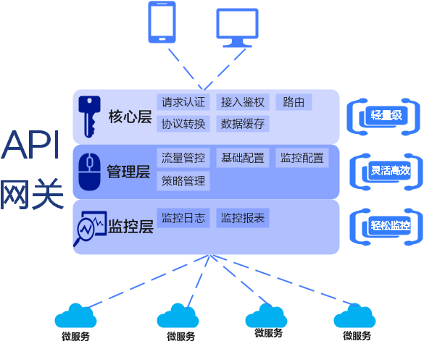
API网关实践
API 网关功能
传统网络中的Gateway通常是指在不同网络之间进行连接和转发数据的设备或软件。
API网关是一种在软件架构中充当流量入口的中间层服务。它允许不同的应用程序、服务或系统通过统一的接口与后端的API进行交互和通信。负载均衡是其中一个重要功能。
Notes:
传统网络中的Gateway它可以是一个路由器、防火墙或代理服务器等。
API网关是随着微服务（Microservice）概念兴起的一种架构模式。原本一个庞大的单体应用（All in one）业务系统被拆分成许多微服务系统进行独立的维护和部署，服务拆分带来的变化是API的规模成倍增长，API的管理难度也在日益增加。API网关是运行于外部请求与内部服务之间的一个流量入口，实现对外部请求的协议转换、鉴权、流控、参数校验、监控等通用功能。

Slide 23
API网关实践
负载均衡算法
负载均衡策略是 API 网关实现高可用性和高性能的关键技术。它可以根据不同的负载和性能指标，动态地将请求分发到后端服务器上。常见的负载均衡算法有：
轮询算法（Round Robin）；
加权轮询算法（Weighted Round Robin）；
随机算法（Random）；
最少连接算法（Least Connections）；
IP哈希算法（IP Hash）；
最短响应时间算法（Least Response Time）；
Notes:
现阶段基于AI的网关负载均衡算法非常少，但有一些面向CPU、GPU、内存等虚拟实例资源的算法，后续可以参考。
轮询算法：最简单且常见，它按顺序将请求依次分发给后端服务，实现请求的均匀分配。
加权轮询算法：加权轮询算法为不同的后端服务分配不同的权重，按照权重比例分发请求。具有较高权重的服务将接收到更多的请求。
随机算法：随机选择一个后端服务来处理每个请求。由于随机性，可能导致某些服务负载较高。
最少连接算法：根据当前连接到后端服务的请求数量选择最空闲的服务。
IP哈希算法：基于客户端的IP地址进行哈希计算，将相同IP的请求分发给同一后端服务，适用于需要保持会话一致性的场景。
最短响应时间算法：根据后端服务的响应时间选择最快的服务来处理请求。

Slide 24
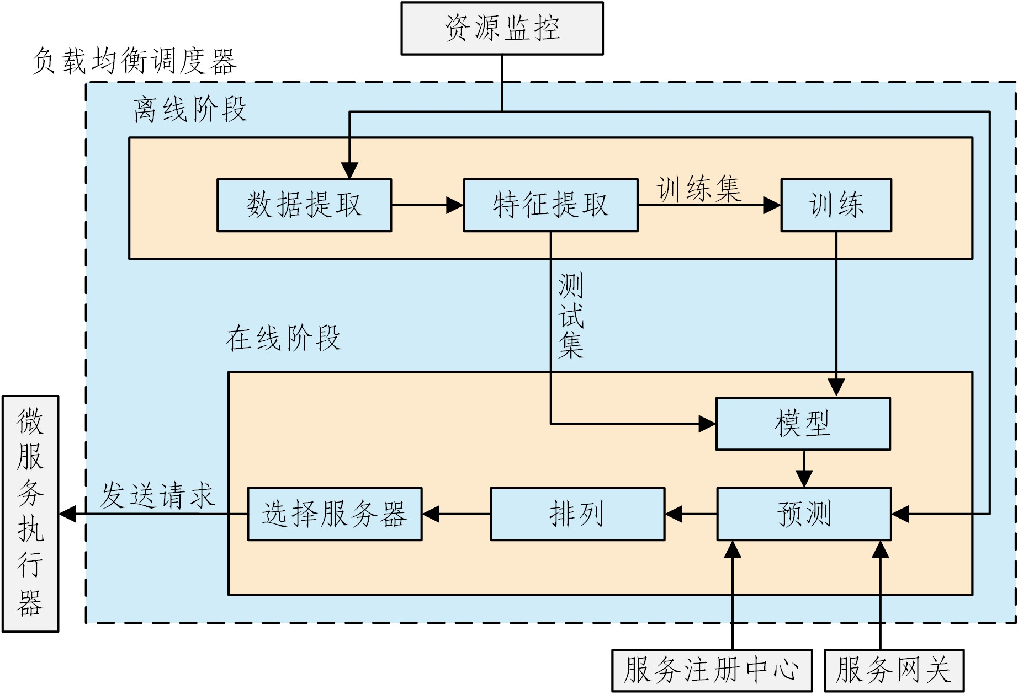
API网关实践
AI 负载均衡框架
在服务调用过程中，负载均衡调度器决定了集群服务器的选择，负载均衡算法会影响其能否选择合适的集群服务器。基于机器学习的负载均衡框架主要分为两大部分，分别是离线阶段和在线阶段。
Notes:
离线阶段主要用于训练预测模型，首先获取微服务集群在不同任务类型下的负载状态信息，以及在这些负载状态下的响应时间，并将这些作为训练预测模型的数据集。
在线阶段是根据训练好的预测模型选择服务器的过程。首先，当任务到达负载均衡调度器时，服务注册中心分析有哪些可用的微服务实例，并将这些微服务实例的信息发送到负载均衡调度器，然后在资源监控中获得服务器当前的资源使用情况，并使用训练好的机器学习模型预测每一个服务器在此任务下的响应时间，将预测的响应时间进行比较，选择具有最短预测响应时间的服务器，最后将任务以及相关服务器的信息发送给微服务执行器。

Slide 25
API网关实践
AI 负载均衡框架
算法流程为：
假设客户端发送任务m，服务注册中心根据每个微服务注册的信息得出执行任务m的是微服务n，假设微服务n分别部署在集群中的{S1,S2,…,Sn}上，Si代表集群中的服务器。
根据资源监控获得Si的资源使用情况，然后使用预测模型得到此任务在这些服务器上的响应时间{R1,R2,…,Rn}，并比较得到最短预测响应时间R*，最后选择对应的服务器S*。
Notes:
网络负载均衡器会检查 IP 地址和其他网络信息，以最佳方式重定向流量。它们将跟踪应用程序流量的来源，并可以将一个静态 IP 地址分配给多个服务器。网络负载均衡器使用前面介绍的静态和动态负载均衡算法来均衡服务器负载。

Slide 26
谢谢大家！

